Slide 1
HYVÄ TIETEELLINEN KÄYTÄNTÖ JA SEN LOUKKAUSEPÄILYJEN KÄSITTELEMINEN
Tutkimuseettinen neuvottelukunta
2013

Slide 2
TUTKIMUSEETTINEN NEUVOTTELUKUNTA (TENK)
Perustettu vuonna 1991 (Asetus tutkimuseettisestä neuvottelukunnasta 1347/1991)
Opetus- ja kulttuuriministeriön nimittämä kolmivuotiskausiksi
Nykyinen toimikausi 1.2.2013 - 31.1.2016
Toimisto sijoitettu Tieteellisten seurain valtuuskunnan (TSV) yhteyteen Helsinkiin

Slide 3
TENKin KOKOONPANO 2013 – 2016
Puheenjohtaja: Kansleri Krista Varantola, Tampereen yliopisto
Varapuheenjohtaja: Professori Markku Helin, Turun yliopisto
Jäsenet: Yksikön johtaja Arja Kallio, Suomen Akatemia Yliopettaja Jyrki Kettunen, Arcada Yliopistonlehtori Pekka Louhiala, Helsingin yliopisto Tutkimusjohtaja Per Mickwitz, Suomen ympäristökeskus Professori Kirsi Saarikangas, Helsingin yliopisto Professori Ari Salminen, Vaasan yliopisto Lakiasiainjohtaja Ari Suomela, Tekes Professori Pirkko Walden, Åbo Akademi
Pääsihteeri: Dos. Sanna Kaisa Spoof, TENK

Slide 4
TEHTÄVÄT (asetus 1347/1991)
Tehdä esityksiä ja antaa lausuntoja viranomaisille tutkimuseettisistä lainsäädäntö- ja muista kysymyksistä
Toimia asiantuntijaelimenä tutkimuseettisiä ongelmia selvitettäeassä
Tehdä aloitteita tutkimusetiikan edistämiseksi sekä edistää tutkimuseettistä keskustelua Suomessa
Seurata alan kansainvälistä kehitystä sekä osallistua aktiivisesti kansainväliseen yhteistyöhön
Harjoittaa tutkimuseettisiin kysymyksiin liittyvää tiedotustoimintaa

Slide 5
TENKin OHJEISTOT
Hyvä tieteellinen käytäntö ja sen loukkaus-epäilyjen käsitteleminen eli HTK-ohje (2002, 2012)
Humanistisen, yhteiskuntatieteellisen ja käyttäytymistieteellisen tutkimuksen eettiset periaatteet ja ehdotus eettisen ennakkoarvioinnin järjestämiseksi (2009)
Tutkijan ansioluettelomalli (laadittu yhdessä SA:n, UNIFIn ja Arenen kanssa 2012)

Slide 6
TUTKIMUSEETTISET OHJEISTOT 1
Kansallinen ohje (vapaaehtoinen sitoutuminen)
Hyvä tieteellinen käytäntö ja sen loukkausepäilyjen käsitteleminen eli HTK -ohje (TENK 2002 ja 2012)
Kansainväliset ohjeistot, esim.
Singapore Statement on Research Integrity (2nd World Conference on Research Integrity, Singapore 2010)
The European Code of Conduct for Research Integrity (European Science Foundation ESF & ALLEA 2011)
Ns. Vancouver-ohjeisto eli Uniform Requirements for Manuscripts Submitted to Biomedical Journals (International Committee of Medical Journal Editors, ICMJE)

Slide 7
TUTKIMUSEETTISET OHJEISTOT 2
Tieteenalan tai ammattikunnan omat ammattieettiset ohjeet ja käytännöt
Organisaatiokohtaiset toimintaohjeet tutkimuksen eettiseen ennakkoarviointiin ja laadun varmistamiseen sekä tilanteisiin, joissa epäillään vilppiä
Suomen Akatemian tutkimuseettiset ohjeet korvattu TENKin ohjeilla 2013
Lisäksi tiedeyhteisön otettava huomioon yleinen lainsäädäntö

Slide 8
HTK-OHJE 2012

Slide 9
HYVÄ TIETEELLINEN KÄYTÄNTÖ 1
Toimintatapoina rehellisyys, yleinen huolellisuus ja tarkkuus (tutkimus, tallentaminen, esittäminen ja arviointi)
Eettisesti kestävät tiedonhankinta-, tutkimus- ja arviointimenetelmät (vaihtelu tieteenaloittain) sekä avoimuus ja vastuullisuus julkaisemisessa

Slide 10
HYVÄ TIETEELLINEN KÄYTÄNTÖ 2
3. Muiden tutkijoiden työn ja saavutusten asianmukainen huomioon ottaminen ja viittaaminen
4. Tutkimuksen suunnittelu, toteuttaminen ja raportointi sekä tietoaineistojen tallentaminen tieteelliselle tiedolle asetettujen vaatimusten mukaan
5. Tarvittavat tutkimusluvat on hankittu ja tietyillä aloilla vaadittava eettinen ennakkoarviointi on tehty

Slide 11
HYVÄ TIETEELLINEN KÄYTÄNTÖ 3
6. Tutkimusryhmässä ja -hankkeessa sovittava kirjallisesti etukäteen, ennen tutkijoiden rekrytoimista:
kaikkien osapuolten – myös työnantajan – vastuut, oikeudet ja velvollisuudet sekä tekijyyden periaatteet
tutkimusaineistojen käyttöoikeudesta ja säilyttämisestä sovittava myös hankkeen päätyttyä

Slide 12
HYVÄ TIETEELLINEN KÄYTÄNTÖ 4
7. Rahoituslähteiden ja sidonnaisuuksien ilmoittaminen
8. Tutkijat ottavat huomioon esteellisyyssäädökset arviointi- ja päätöksentekotilanteissa
9. Tutkimusorganisaatioissa hyvä henkilöstö- ja taloushallinto sekä tietosuojan huomioiminen

Slide 13
VASTUU HYVÄN TIETEELLISEN KÄYTÄNNÖN YLLÄPITÄMISESTÄ
Ensisijaisesti tutkijalla itsellään, mutta myös:
tutkimusryhmällä ja sen vastuullisella tutkijalla,
Korkeakouluilla ja tutkimuslaitoksilla tutkimuseettisen koulutuksen järjestäjänä
yksikön ja laitoksen johtajalla työympäristön kehittäjänä ja edellytysten asettajana,
tieteellisillä seuroilla ja toimittajilla tiedon välittäjänä ja tieteen edistäjinä,
rahoittajilla tutkimuksen toimintaedellytysten luojina.

Slide 14
HYVÄN TIETEELLISEN KÄYTÄNNÖN LOUKKAUSKATEGORIAT
Vilppi tieteellisessä toiminnassa
Piittaamattomuus hyvästä tieteellisestä käytännöstä

Slide 15
VILPPI TIETEELLISESSÄ TUTKIMUSTOIMINNASSA
Sepittäminen
Havaintojen vääristely
Plagiointi
Anastaminen

Slide 16
VILPPI TIETEELLISESSÄ TUTKIMUSTOIMINNASSA
Sepittäminen:
Keksittyjen havaintojen tai tulosten esittäminen
tiedeyhteisölle
havaintoja ei ole tehty tutkimusraportissa kuvatulla tavalla tai menetelmällä
tekaistujen tulosten esittäminen raportissa

Slide 17
VILPPI TIETEELLISESSÄ TUTKIMUSTOIMINNASSA
Vääristely:
Alkuperäisten havaintojen tarkoituksellinen
muokkaus/esittäminen niin, että havaintoihin
perustuva tulos vääristyy
perusteeton tutkimustulosten muuttaminen tai valikointi
johtopäätösten kannalta olennaisten tulosten esittämättä jättäminen

Slide 18
VILPPI TIETEELLISESSÄ TUTKIMUSTOIMINNASSA
Plagiointi eli luvaton lainaaminen:
Toisen julkituoman tutkimussuunnitelman,
Käsikirjoituksen, artikkelin tai muun tekstin tai
sen osan, kuvallisen ilmaisun tai käännöksen
esittäminen omanaan.
Plagiointia on sekä suora että mukaillen tehty
kopiointi.

Slide 19
VILPPI TIETEELLISESSÄ TUTKIMUSTOIMINNASSA
Anastaminen:
Alkuperäisen tutkimusidean, -suunnitelman,
tutkimushavaintojen tai -aineiston anastaminen
toiselta tutkijalta.

Slide 20
PIITTAAMATTOMUUS HYVÄSTÄ TIETEELLISESTÄ KÄYTÄNNÖSTÄ
Esimerkkejä:
muiden tutkijoiden osuuden vähättely
puutteellinen viittaaminen aikaisempiin tutkimustuloksiin
tulosten ja menetelmien harhaanjohtava raportointi
ns. itsensä plagiointi
tiedeyhteisön harhaanjohtaminen

Slide 21
NS. HARMAA ALUE
Muut tiedeyhteisössä esiintyvät tutkimuseettiset laiminlyönnit ovat edellä esitettyjä astetta lievempiä, mutta ne ovat samalla tavoin hyvän tieteellisen käytännön loukkauksia.
Tällaisia tiedeyhteisöstä pois karsittavia vastuuttomia menettelyjä ei pääsääntöisesti käsitellä HTK-prosessissa, vaan niiden selvittely on tutkimus-organisaation omalla vastuulla.

Slide 22
MUITA VASTUUTTOMIA MENETTELYJÄ 1
Esimerkkeinä ns. harmaasta alueesta voidaan mainita:
tekijyyden manipulointi esim. sisällyttämällä tutkimukseen osallistumattomia henkilöitä tekijäluetteloon tai ns. haamukirjoittajan tekemän työn hyväksyminen tutkijan omiin nimiin
omien tieteellisten ansioiden paisuttelu esim. ansioluettelossa tai sen käännösversioissa, julkaisuluettelossa tai omilla verkkosivuilla
tutkimusviittausten määrän keinotekoinen lisääminen esim. tutkimuksen lähdeluetteloa paisuttelemalla

Slide 23
MUITA VASTUUTTOMIA MENETTELYJÄ 2
toisen tutkijan työn viivyttäminen esim. referee-toiminnan avulla
perätön ja ilkivaltainen ilmianto HTK-loukkauksesta
toisen tutkijan työn muu epäasiallinen vaikeutta-minen
yleisön harhauttaminen esittämällä julkisuudessa vääristeleviä tietoja omasta tutkimuksesta, sen tuloksista, tulosten tieteellisestä merkityksestä tai niiden sovellettavuudesta.
Lisää esimerkkejä tutkijoilta kaivataan TENKin tietoon!

Slide 24
TUTKIMUSEETTISTEN ONGELMIEN SYNTYMEKANISMIT – MIKSI?
Resurssipula – tutkijoiden kilpailuttaminen keskenään
Yhteistyö yritysten kanssa – roolien ja pelisääntöjen sekoittuminen
Puutteellinen johtamiskoulutus
Haasteena kansainvälisyys; kulttuurierot

Slide 25
ENNALTAEHKÄISY 1
Hyvien opiskelu- ja tiedonhankinta-tapojen opettelu alkaa jo koulussa
Hyvä tieteellinen käytäntö opitaan opiskeluaikana sekä esimerkkejä seuraamalla että erityisten kurssien, keskustelutilaisuuksien ym. kautta
Tutkimusetiikka tutkijakoulutuksen painopistealueeksi

Slide 26
ENNALTAEHKÄISY 2
Tutkijoiden keskinäinen kunnioitus on tärkeää, vaikka aina ei tarvitse olla samaa mieltä
Tutkimusryhmissä asioiden kirjallinen sopiminen etukäteen vähentää väärinkäsityksiä
Positiivinen työilmapiiri vähentää myös vilppiepäilyjä ja -syytöksiä

Slide 27
MENETTELYOHJEET 1
Vilppiepäily käsitellään aina ensisijaisesti siinä tutkimuslaitoksessa, jossa epäilty toimii
Menettelyssä on keskeistä:
puolueettomuus ja oikeudenmukaisuus
osapuolten kuuleminen
käsittelyn nopeus

Slide 28
MENETTELYOHJEET 2
TENKin ohjeistama menettely on kolmivaiheinen:
kirjallinen ilmoitus
esiselvitys
varsinainen tutkinta
Jos epäilty tai epäilyn esittäjä on tyytymätön menettelyyn tai sen tulokseen, hän voi pyytää asiassa lausuntoa TENKiltä.

Slide 29
HTK-TUTKINTAPROSESSI

Slide 30
TENKin LAUSUNTOPROSESSI

Slide 31
HTK-TUTKINTAPALAPELIN PAKOLLISET OSAT
epäilty henkilö
epäilyn esittäjä
teko
teon kohteena oleva tutkimus (keskeneräinen, loppuun saatettu tai julkaistu)
julkaisukanava tai asiayhteys, jossa vilppiepäily tullut julki
tutkinnan suorittava organisaatio
TENK

Slide 32
HTK-TUTKINTAAN LIITTYVÄT HENKILÖT 1
loukkauksesta epäilty henkilö tai henkilöt,
epäilyn esittäjä eli henkilö joka tekee tutkintapyynnön
loukkauksen kohteeksi joutunut tutkija, joka voi olla epäilyn esittäjä
loukkausilmoituksen vastaanottaja tai välittäjä
tutkinnasta vastaavan tutkimusorganisaation johtaja kuten yliopiston rehtori, joka tekee asiaan liittyvät päätökset ja vastaa tutkintaprosessin kulusta
virkamies, esim. yliopiston lakimies, joka valmistelee asian

Slide 33
HTK-TUTKINTAAN LIITTYVÄT HENKILÖT 2
HTK-prosessiin liittyvän esiselvityksen tekijä
mahdollisesti organisaation eettinen toimikunta
tutkintaryhmä eli varsinaisen tutkinnan suorittavat henkilöt, joista ainakin yksi k.o. organisaation ulkopuolelta
mahdolliset muut asiantuntijat
muut asianosaiset
TENK, jota organisaatio informoi tutkinnasta
mahdollisista seuraamuksista kuten rangaistuksesta päättävä elin

Slide 34
HTK-LOUKKAUSTEN SEURAUKSET 1
Yleisimmin käytetyt sanktiot ovat:
Opinnäytetyön hyväksymättä jättäminen
Huomautus tai varoitus, rehtorin puhuttelu
Opinnäytetyön arvosanan alentaminen
Opiskelijan erottaminen määräajaksi
Yksittäisissä tapauksissa myös:
Tutkijan aseman uudelleen järjestely (vastuullisen tutkijan vaihto)
Tutkinnon mitätöiminen
Tutkimusrahoituksen lakkauttaminen
Työ- tai virkasuhteen irtisanominen
Maineen menetys/palautus
Sanktioista päättää tutkimusorganisaatio, ei TENK.

Slide 35
HTK-LOUKKAUSTEN SEURAUKSET 2
HTK-ohjeen mukaan:
Tutkintaraportin johtopäätökset pyrittävä julkistamaan tiedeyhteisölle
HTK-loukkauksen johdosta määrättävä seuraamus oltava oikeudenmukaisessa suhteessa loukkauksen vakavuuteen

Slide 36
TUTKIMUSEETTISTEN KIISTOJEN KÄSITTELYN ONGELMIA 1
Eettinen, tieteellinen vai ihmissuhde- tai työilmapiiriongelma?
Kirjelmöinti vs. keskustelu
Oikean käsittelytason/viranomaisen löytäminen
Alkuvaiheen välinpitämättömyys, ongelman siirtäminen tuonnemmaksi

Slide 37
TUTKIMUSEETTISTEN KIISTOJEN KÄSITTELYN ONGELMIA 2
Yksipuolinen kuuleminen ennen johtopäätöksiä
Oikean tasapainon löytäminen asiantuntijan läheisyydelle/puolueettomuudelle
Vaihteleva tietotaso
Menettelyn hitaus
Epäilyn esittäjän oikeusturva

Slide 38
HTK-TUTKINNAN ARKEA 2013
tutkimusryhmien sisäiset kiistat tutkimusaineistojen käytöstä ja -tulosten julkaisemisesta; esim. entisten jäsenten ja tutkimusapulaisten oikeudet
kirjoittajuuskiistat; mitä vaaditaan tekijyyteen, jos julkaisussa useita kirjoittajia
Työilmapiiriongelmat usein taustalla
plagiointi lisääntynyt
loukkaukset eivät vanhennu
puutteita ja kokemattomuutta yliopistojen HTK-tutkintamenettelyssä
jääviyskysymykset Suomessa

Slide 39
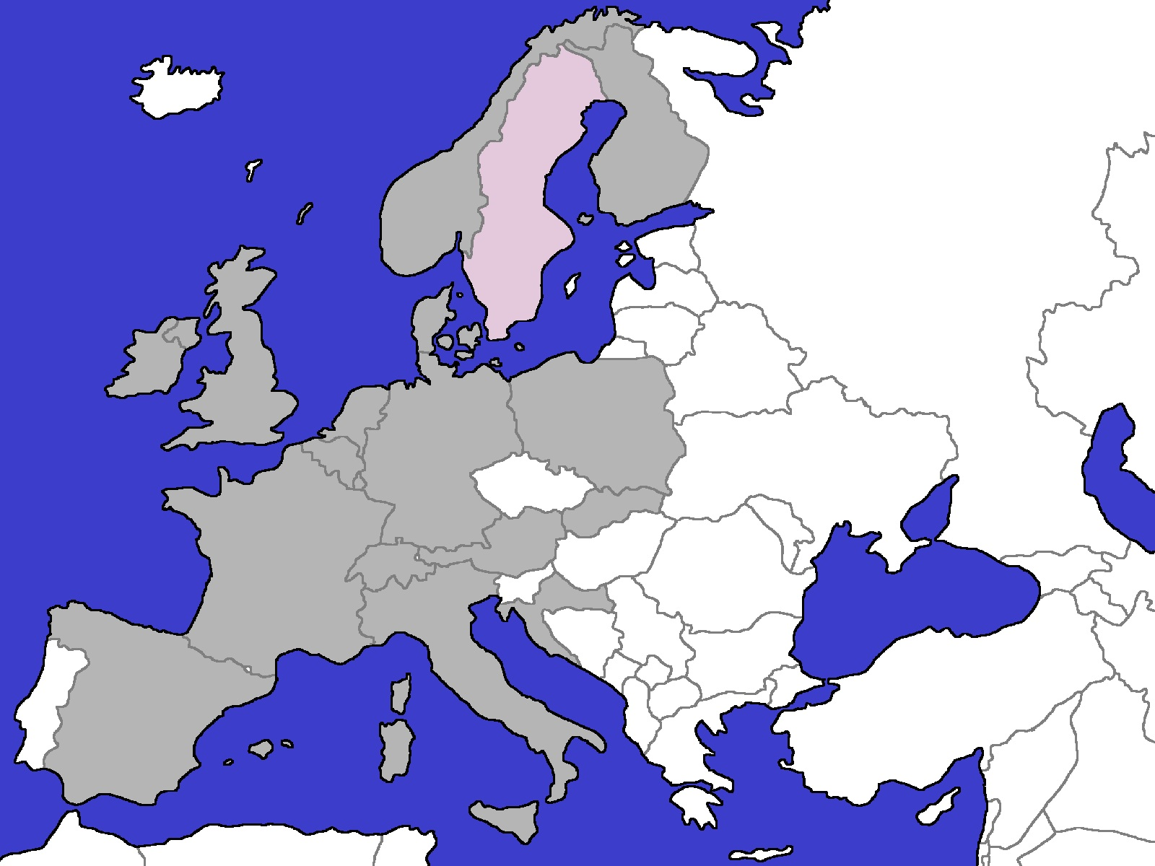
ENRIO: JÄSENET 2012
10/2012 by OeAWI
■ 
ABBREVIATIONS
Austria OeAWI Austrian Agency for Research Integrity
Belgium FWO Research Foundation – Flanders
KVAB Royal Flemish Academy of Belgium for Science and the Arts
Croatia CESHE Croatian Committee on Ethics in Science and Higher Education (until Nov. 2010)
Denmark DCSD Danish Committees on Scientific Dishonesty
Finland TENK Finnish Advisory Board on Research Integrity
France CNRS Centre national de la recherche scientifique
INSERM Institut national de la santé et de la recherche médicale
Germany OMBUDSMAN Ombudsman für die Wissenschaft
Ireland HRB Health Research Board
RIA Royal Irish Academy
Italy CNR Consiglio Nazionale delle Ricerche
Luxembourg FNR Fonds National de la Recherche
Netherlands LOWI National Board for Research Integrity
Norway ETIKKOM The National Committees for Research Ethics
Poland PAN Polska Akademia Nauk
Slovak Republic SRDA Slovak Research and Development Agency
Spain CSIC Centro Superior de Investigaciones Cientificas
Sweden CEPN Central Ethical Review Board
Switzerland SA Swiss Academies of Arts and Sciences
United Kingdom UKRIO UK Research Integrity Office
© digitale-europakarte.de
Member
Observer
TENK
ETIKKOM
CEPN
(Observer)
DCSD
HRB
RIA
UKRIO
LOWI
PAN
FWO
KVAB
OMBUDSMAN
FNR
SRDA
CNRS
INSERM
OeAWI
SA
CESHE
CNR
CSIC

Slide 40
YHTEYSTIEDOT
Tutkimuseettinen neuvottelukunta
Pääsihteeri Sanna Kaisa Spoof Snellmaninkatu 13, 00170 Helsinki
Puh. 09-228 69 234
GSM 050-594 1909
s-posti tenk@tsv.fi
www.tenk.fi

